Slide 1





蒸汽创客·Steamleader
信息学奥林匹克竞赛C++教程
Feb,2022 ver 0.1

Slide 2
蒸汽创客·Steamleader
第十三课
for循环（2）

Slide 3
学习目标
for循环
数列计算
数据统计

Slide 4
蒸汽创客·Steamleader
知识要点

Slide 5

循环结构的本质
人类为了更精确更快速的重复发明了循环结构

Slide 6
for循环
我们在上节课学习了for循环结构，其中:
关键字for的英语原意：does it all
是理解for循环结构的关键。
执行
循环体
循环变量的所有值

Slide 7
设置输出精度
cout<<fixed<<setprecision(n)<<变量名称
将变量保留小数点后n位输出。

Slide 8
蒸汽创客·Steamleader
课堂练习

Slide 9
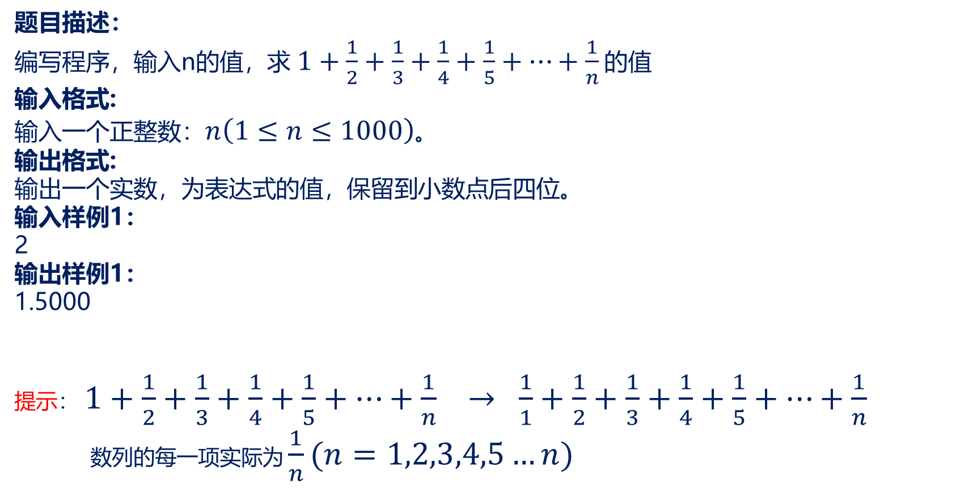
计算分数加法表达式的值
题目描述：
编写程序，输入n的值，求$1+\frac{1}{2}+\frac{1}{3}+\frac{1}{4}+\frac{1}{5}+⋯+\frac{1}{n}$ 的值
输入格式:
输入一个正整数：$n\left(1≤n≤1000\right)$。
输出格式:
输出一个实数，为表达式的值，保留到小数点后四位。
输入样例1：
2
输出样例1：
1.5000
提示： $1+\frac{1}{2}+\frac{1}{3}+\frac{1}{4}+\frac{1}{5}+⋯+\frac{1}{n}$ $→ \frac{1}{1}+\frac{1}{2}+\frac{1}{3}+\frac{1}{4}+\frac{1}{5}+⋯+\frac{1}{n}$
数列的每一项实际为 $\frac{1}{n}(n=1,2,3,4,5…n)$

Slide 10
参考代码
#include <bits/stdc++.h>
using namespace std;
int main()
{
int i,n;
double s=0;
cin>>n;
for(i=1;i<=n;i++) //i=1,2,3...n
{
s=s+1.0/i;
}
cout<<fixed<<setprecision(4)<<s<<endl;
return 0;
}

Slide 11
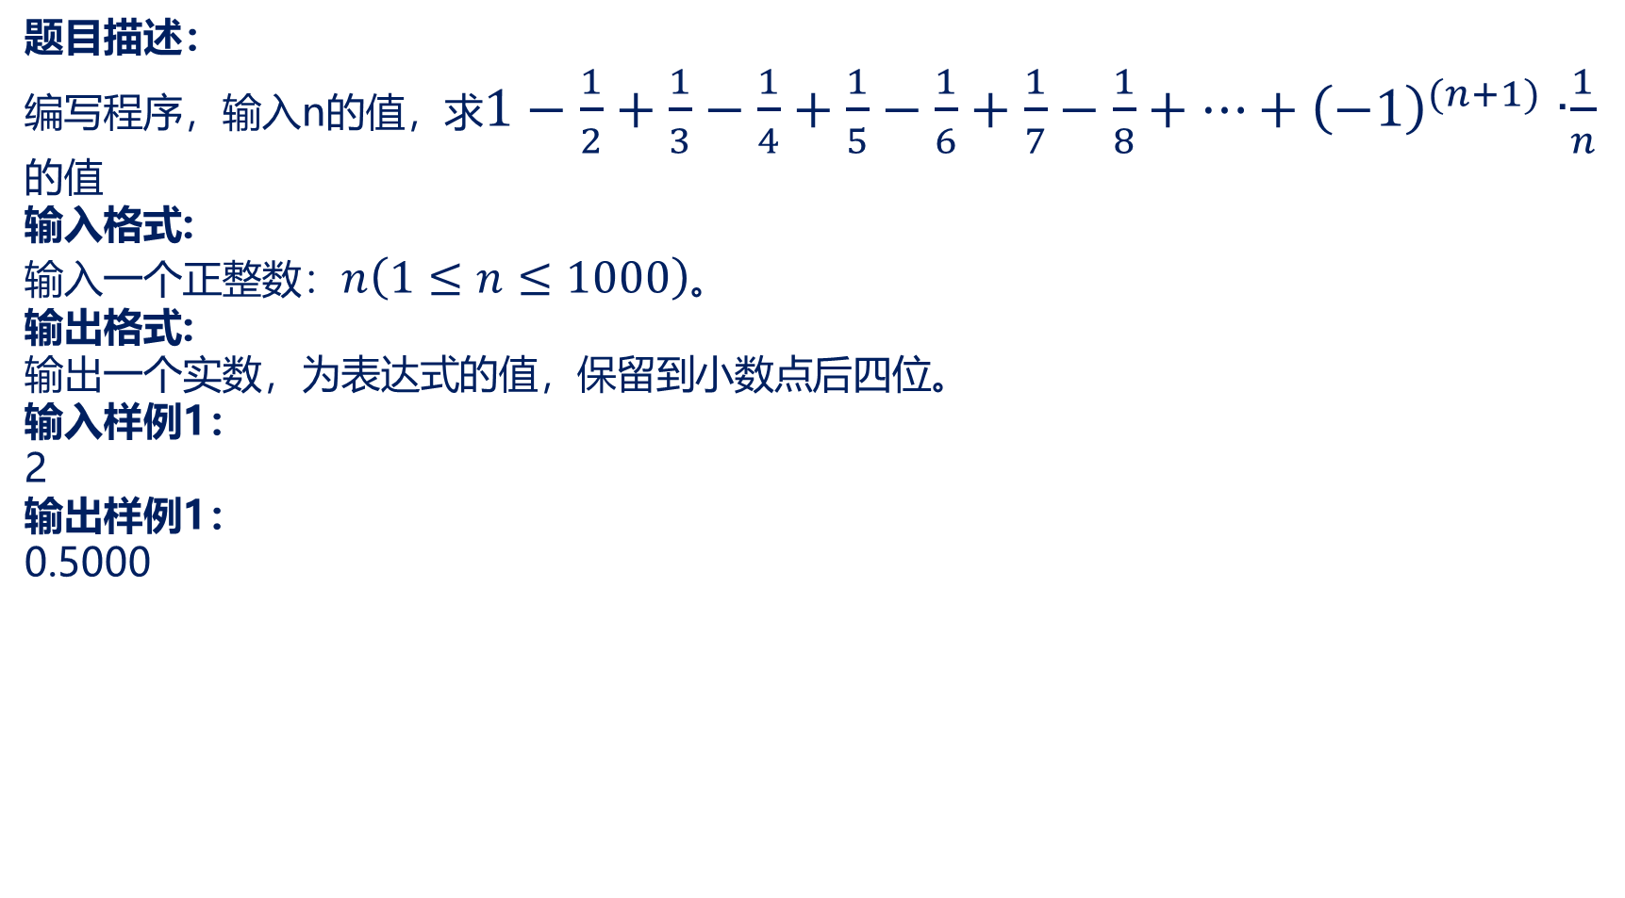
计算分数加减法表达式的值
题目描述：
编写程序，输入n的值，求$1−\frac{1}{2}+\frac{1}{3}−\frac{1}{4}+\frac{1}{5}−\frac{1}{6}+\frac{1}{7}−\frac{1}{8}+⋯+{\left(−1\right)}^{(n+1)}$ ∙$\frac{1}{n}$的值
输入格式:
输入一个正整数：$n\left(1≤n≤1000\right)$。
输出格式:
输出一个实数，为表达式的值，保留到小数点后四位。
输入样例1：
2
输出样例1：
0.5000
输入样例2：
3
输出样例2：
0.8333

Slide 12
参考代码
#include <bits/stdc++.h>
using namespace std;
int main()
{
int i,n;
double s=0;
cin>>n;
for(i=1;i<=n;i++) //i=1,2,3...n n次
{
if(i%2==0) //偶数
{
s=s-1.0/i;
}
else //奇数
{
s=s+1.0/i;
}
}
cout<<fixed<<setprecision(4)<<s<<endl;
return 0;
}

Slide 13
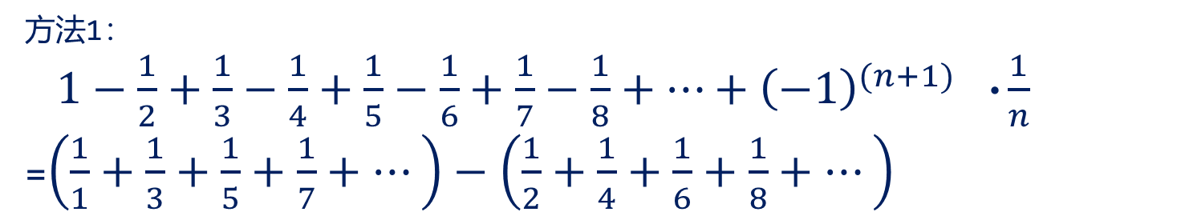
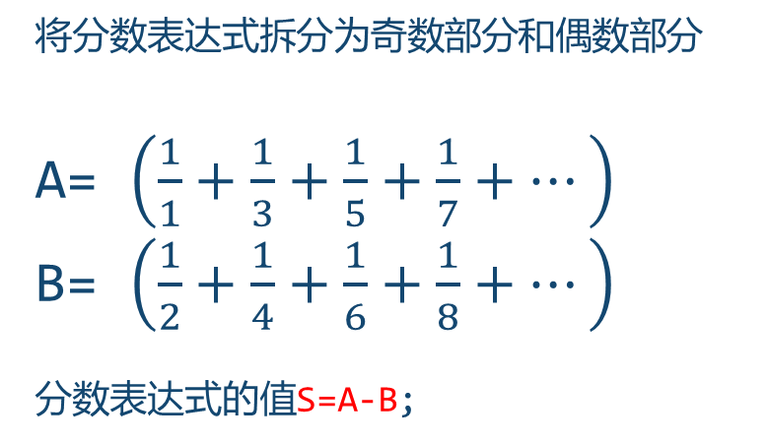
题目解析
方法1：
∙$\frac{1}{n}$
=$\left(\frac{1}{1}+\frac{1}{3}+\frac{1}{5}+\frac{1}{7}+⋯\right)−\left(\frac{1}{2}+\frac{1}{4}+\frac{1}{6}+\frac{1}{8}+⋯\right)$
将分数表达式拆分为奇数部分和偶数部分
A= $\left(\frac{1}{1}+\frac{1}{3}+\frac{1}{5}+\frac{1}{7}+⋯\right)$
B= $\left(\frac{1}{2}+\frac{1}{4}+\frac{1}{6}+\frac{1}{8}+⋯\right)$
分数表达式的值S=A-B;

Slide 14
参考代码
#include <bits/stdc++.h>
using namespace std;
int main()
{
int i,n;
double s=0,s1=0,s2=0;
cin>>n;
//奇数
for(i=1;i<=n;i=i+2) //i=1,3,5,7...n n次
{
s1=s1+1.0/i; //1/1+1/3+1/5+1/7......
}
//偶数
for(i=2;i<=n;i=i+2) //i=2,4,6,7...n n次
{
s2=s2+1.0/i; //1/2+1/4+1/6+1/8......
}
s=s1-s2;
cout<<fixed<<setprecision(4)<<s<<endl;
return 0;
}

Slide 15
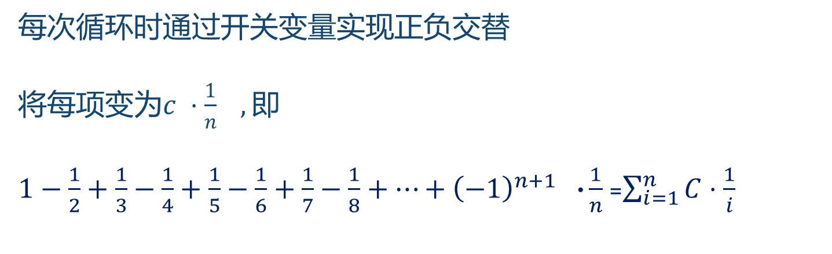
题目解析
方案二：
使用一个开关变量来切换正负值;
如：float c=1.0;
c=-c;
每次循环时通过开关变量实现正负交替
将每项变为$c ⋅\frac{1}{n} ,即$
$1−\frac{1}{2}+\frac{1}{3}−\frac{1}{4}+\frac{1}{5}−\frac{1}{6}+\frac{1}{7}−\frac{1}{8}+⋯+{\left(−1\right)}^{n+1}$ ∙$\frac{1}{n}$=$\sum_{i=1}^{n}{C}⋅\frac{1}{ⅈ}$

Slide 16
参考代码
#include <bits/stdc++.h>
using namespace std;
int main()
{
int i,n;
double s=0;
cin>>n;
int f=1;
for(i=1;i<=n;i=i+1) //i=1,2,3,4,5...n {
s=s+1.0*f/i; //1/1-1/2+1/3-1/4......
f=-f; //f=-1
}
cout<<fixed<<setprecision(4)<<s<<endl;
return 0;
}

Slide 17

题目解析
方法3：
直接运用题目描述中的数列通项公式：
${ \left(−1\right)}^{(n+1)}$ ∙$\frac{1}{n}$
进行求和。
$1−\frac{1}{2}+\frac{1}{3}−\frac{1}{4}+\frac{1}{5}−\frac{1}{6}+\frac{1}{7}−\frac{1}{8}+⋯+{\left(−1\right)}^{n}$ ∙$\frac{1}{n}=\sum_{i=1}^{n}{{\left(−1\right)}^{(i+1)}}⋅\frac{1}{i}$

Slide 18
参考代码
#include <bits/stdc++.h>
using namespace std;
int main()
{
int i,n;
double s=0;
cin>>n;
for(i=1;i<=n;i++) //i=1,2,3...n n次
{
s+=pow(-1,i+1)*1.0/i; }
cout<<fixed<<setprecision(4)<<s<<endl;
return 0;
}

Slide 19
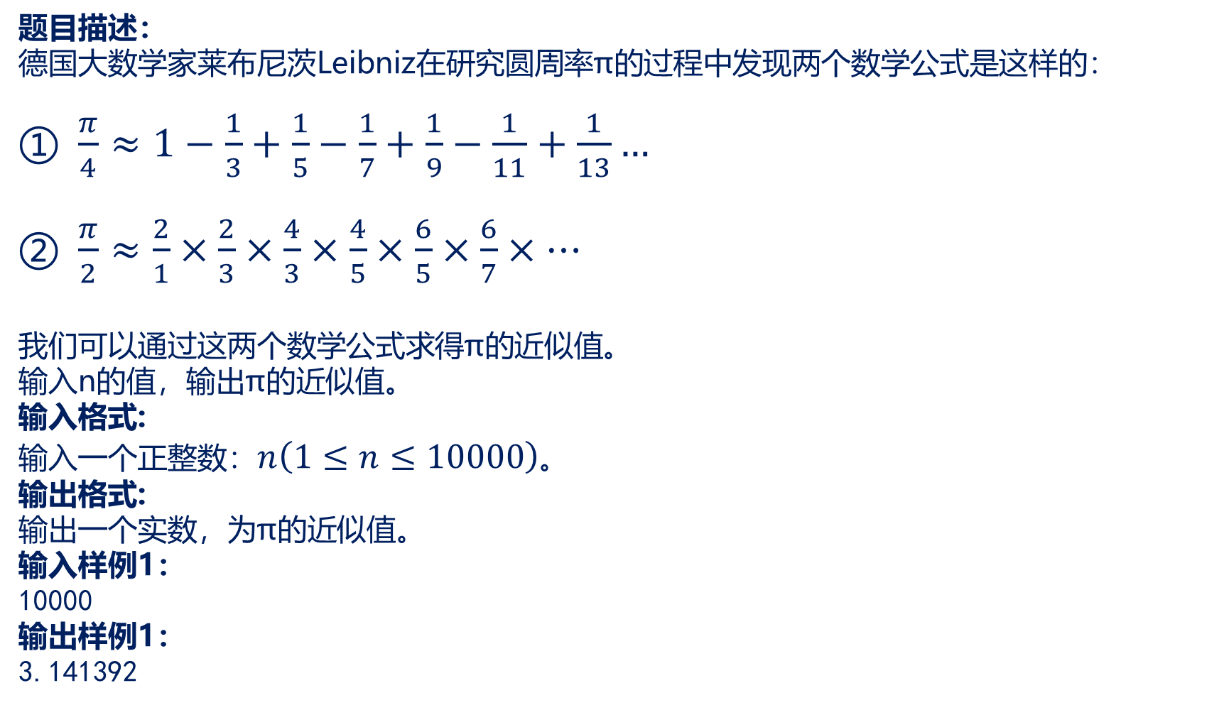
π(圆周率)
题目描述：
德国大数学家莱布尼茨Leibniz在研究圆周率π的过程中发现两个数学公式是这样的：
$\frac{π}{4}≈1−\frac{1}{3}+\frac{1}{5}−\frac{1}{7}+\frac{1}{9}−\frac{1}{11}+\frac{1}{13}…$
$\frac{π}{2}≈\frac{2}{1}×\frac{2}{3}×\frac{4}{3}×\frac{4}{5}×\frac{6}{5}×\frac{6}{7}×⋯$
我们可以通过这两个数学公式求得π的近似值。
输入n的值，输出π的近似值。
输入格式:
输入一个正整数：$n\left(1≤n≤10000\right)$。
输出格式:
输出一个实数，为π的近似值。
输入样例1：
10000
输出样例1：
3.141392

Slide 20
公式1参考代码
#include<bits/stdc++.h>
using namespace std;
int main()
{
int n,i;
float s=0,s1=0,s2=0;
cin>>n;
for(i=1;i<=n;i=i+4)//i=1,5,9,13.....
{
s1=s1+1.0/i;
}
cout<<s1<<endl;
for(i=3;i<=n;i=i+4)//i=3,7,11,15.....n
{
s2=s2+1.0/i;
}
cout<<s2<<endl;
s=s1-s2;
cout<<s*4<<endl;
return 0;
}

Slide 21
公式1参考代码
#include<bits/stdc++.h>
using namespace std;
int main()
{
int n,i;
float s=0,f=1.0;
cin>>n;
for(i=1;i<=n;i+=2,f=-f) //i=1,3,5,7,9,......n
{
s=s+f/i;
}
cout<<s*4<<endl;
return 0;
}

Slide 22
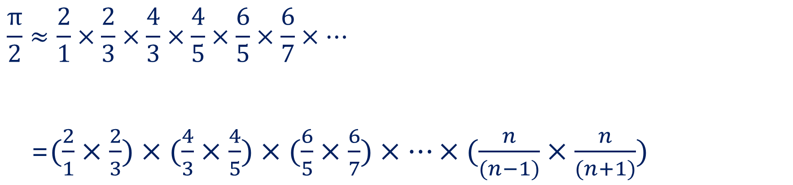
公式2计算方法
$$\frac{π}{2}≈\frac{2}{1}×\frac{2}{3}×\frac{4}{3}×\frac{4}{5}×\frac{6}{5}×\frac{6}{7}×⋯$$
=$(\frac{2}{1}×\frac{2}{3})×(\frac{4}{3}×\frac{4}{5})×(\frac{6}{5}×\frac{6}{7})×⋯×(\frac{n}{(n−1)}×\frac{n}{(n+1)})$

Slide 23
公式2参考代码
#include<bits/stdc++.h>
using namespace std;
int main()
{
int n;
float s=1;
cin>>n;
for(int i=2;i<=n;i+=2){
s*= 1.0*(i*i)/((i-1)*(i+1));
}
cout<<s*2<<endl;
return 0;
}

Slide 24
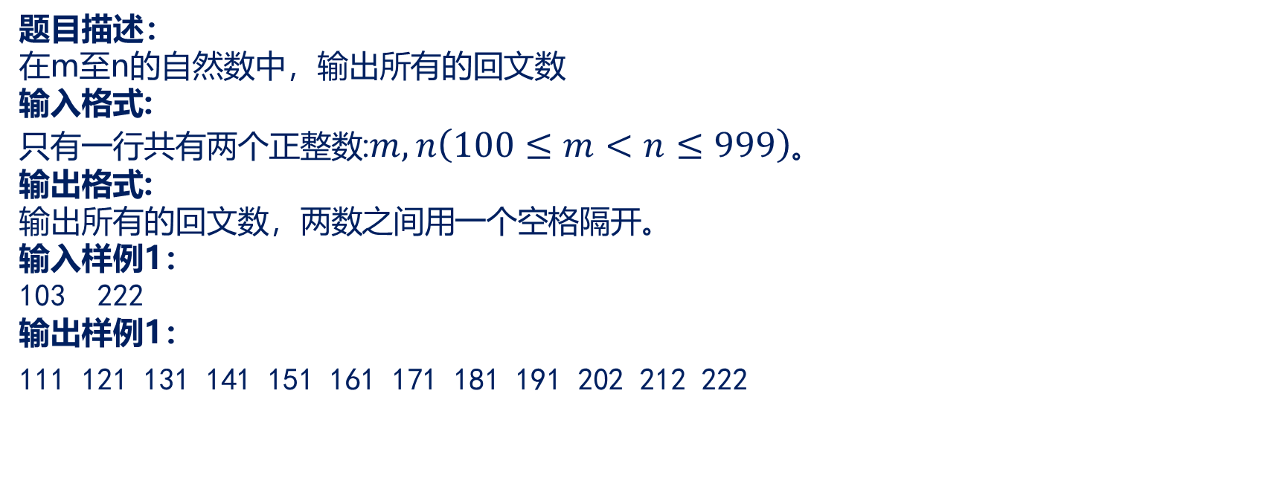
三位回文数
题目描述：
在m至n的自然数中，输出所有的回文数
输入格式:
只有一行共有两个正整数:$m,n\left(100≤m<n≤999\right)$。
输出格式:
输出所有的回文数，两数之间用一个空格隔开。
输入样例1：
103 222
输出样例1：
111 121 131 141 151 161 171 181 191 202 212 222

Slide 25
参考代码
#include<bits/stdc++.h>
using namespace std;
int main()
{
int m,n;
cin>>m>>n;
for(int i=m;i<=n;i++)
{
if(i/100==i%10)
cout<<i<<" ";
}
return 0;
}

Slide 26
蒸汽创客·Steamleader
课后总结

Slide 27
课后总结
知识重点：for循环
分数数列求和

